Slide 1
Objektorientierte Analyse / Objektorientiertes Design:
Assoziationen
(= Beziehungen zw. Objekten/Klassen, auch:
"kennt"-Beziehung)

Slide 2
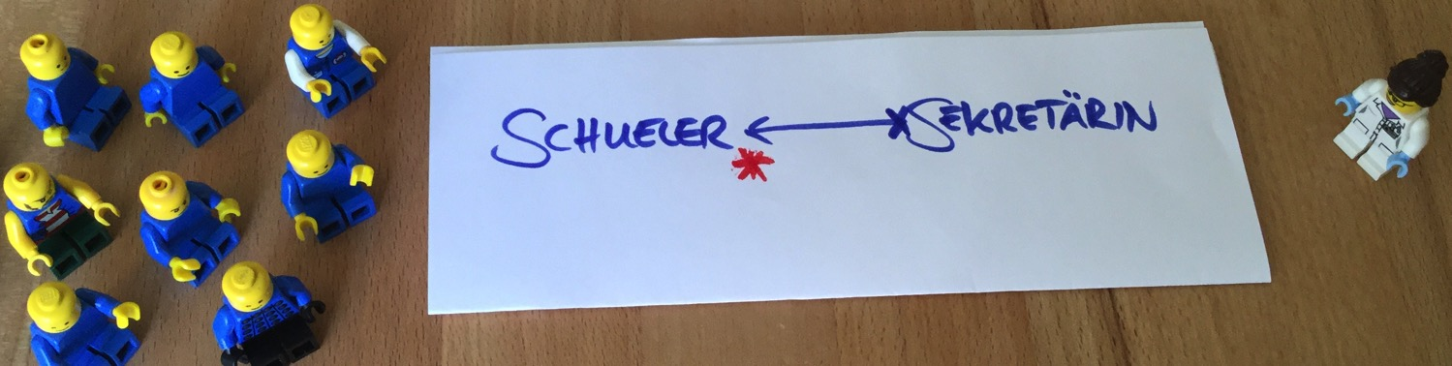
Ziel:
Wir modellieren die Beziehungen zwischen Klassen, um sie anschließend sinnvoll programmieren zu können.
Multiplizitäten – Mengenverhältnisse zwischen Klassen (0..1, 1, 1..*, *)
Navigierbarkeit – Wer kann auf wen zugreifen? (Pfeilspitze vs. X)
Rollen – Welche Rolle spielt eine Klasse für die andere?

Slide 3
1) Multiplizitäten

Slide 4
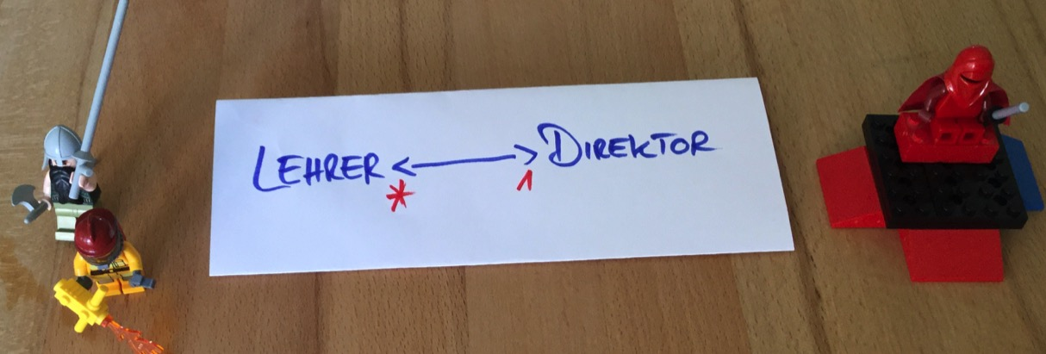
Jeder Lehrer hat genau einen Direktor (ohne Direktor kann die Schule nicht existieren)
Jeder Direktor hat keinen, einen oder mehrere Lehrer
(er könnte in einer winzigen Landschule arbeiten, wo er der einzige Lehrer ist).
Multiplizitäten wie bei ER-Diagrammen

Slide 5
Multiplizität | Bedeutung | Beispiel
0..1 | dem Objekt ist immer kein oder ein anderes Objekt zugeordnet | Ein Artikel befindet sich in keinem Einkaufswagen (= noch im Regal) oder in maximal einem.
1 | dem Objekt ist immer genau ein anderes Objekt zugeordnet | Jede Laus sitzt immer auf genau einem Hund (ohne Hund kann sie nicht leben)
* | dem Objekt ist kein, ein oder mehrere andere Objekte zugeordnet | Auf jedem Hund sitzt keine, eine oder mehrere Läuse.
1..* | dem Objekt ist ein oder mehrere andere Objekte zugeordnet | Auf jeder Rechnung steht ein oder mehrere Artikel (eine Rechnung ohne Artikel ist sinnlos).
Multiplizitäten wie bei ER-Diagrammen

Slide 6
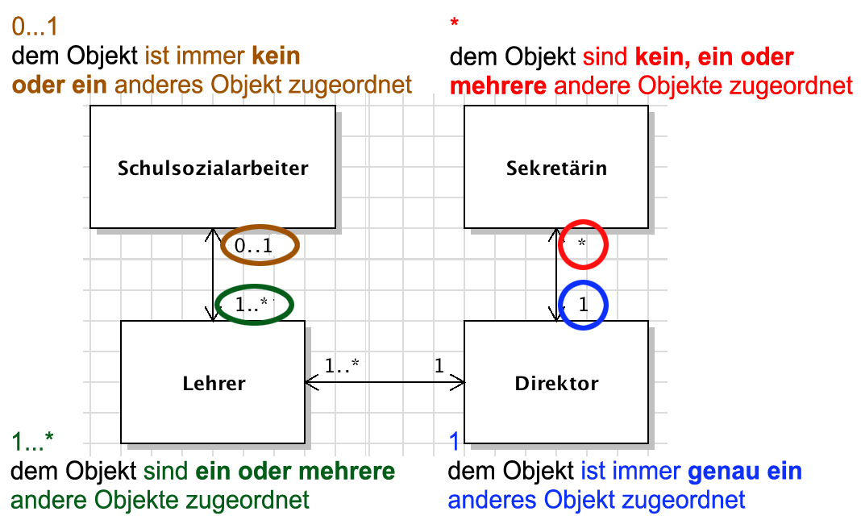
* Jeder Direktor hat keine, eine oder mehrere Sekretärinnen.
1 Jede Sekretärin hat genau einen Direktor (niemals: keinen oder mehrere).
0...1 Jeder Lehrer arbeitet mit keinem oder einem Schulsozialarbeiter zugeordnet.
1...* Jeder Schulsozialarbeiter arbeitet mit mindestens einem Lehrer.

Slide 7
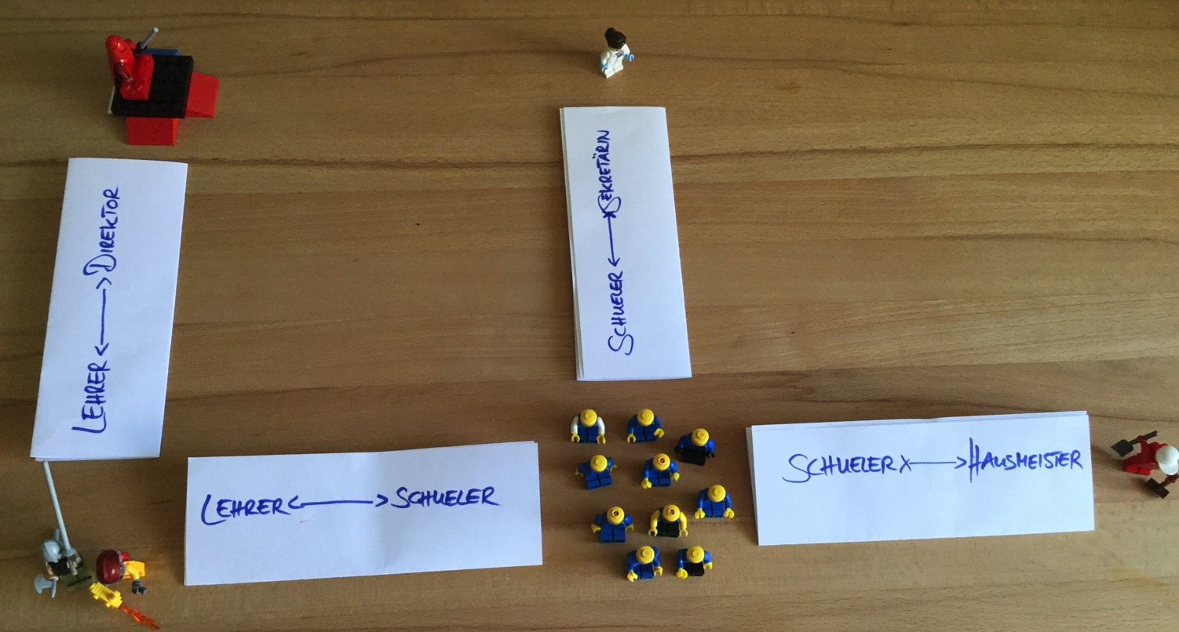
Übung Multiplizitäten
Wir bilden unsere Schule in einer Software ab. Wir wollen wissen, welche Klassen
aufeinander zugreifen können müssen etc.

Slide 8
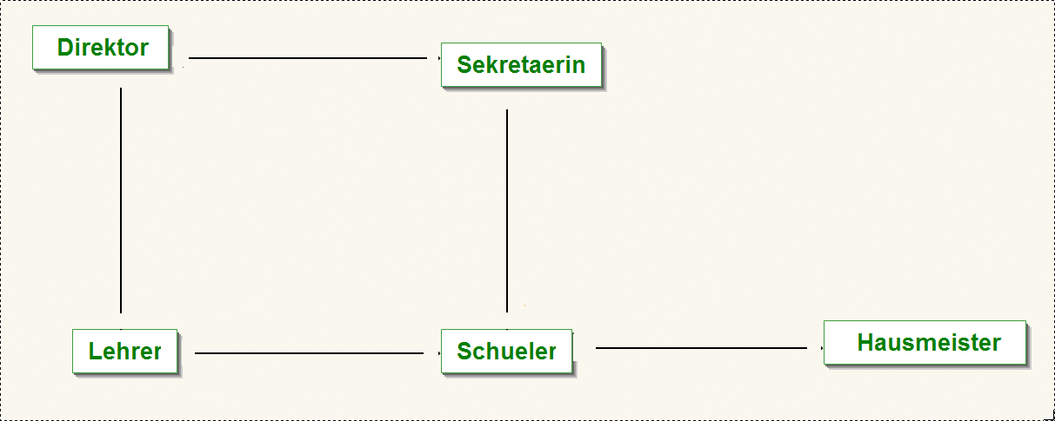
Übung Multiplizitäten
Tragen Sie die korrekten Multiplizitäten ein.

Slide 9
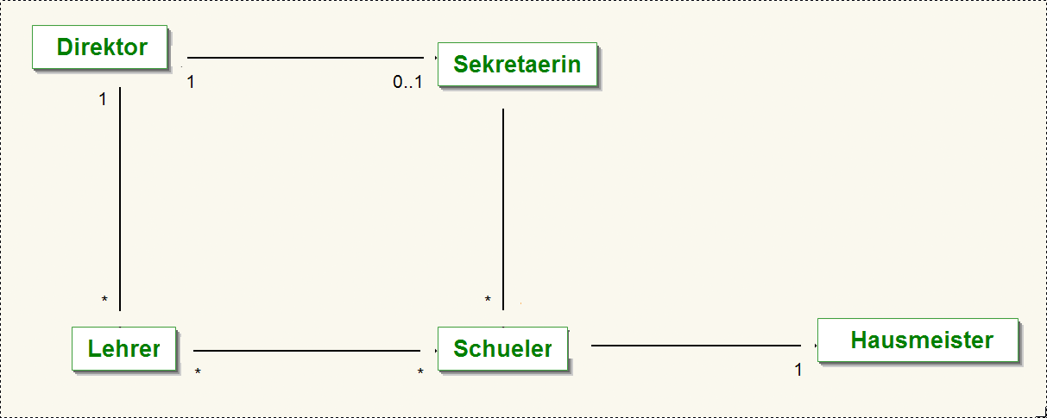
Übung Multiplizitäten
Tragen Sie die korrekten Multiplizitäten ein. LÖSUNGSVORSCHLAG

Slide 10
Muss der Schüler die Sekretärin "kennen"/auf diese Klasse Zugriff haben?
(z.B. ihr Gehalt ändern, sie zum Postamt schicken ...)
Muss der Hausmeister die Schüler "kennen"/auf diese Klasse Zugriff haben?
(z.B. ihren Namen, ihren Geburtsort, ihre Klasse...?)
Frage der "Navigierbarkeit"

Slide 11
2) Navigierbarkeit

Slide 12
Navigierbarkeit, Beispiel 1
Pfeilspitze: Andere Klasse kann auf die Klasse zugreifen
X: Andere Klasse kann nicht auf die Klasse zugreifen
(nichts:) Keine Beziehung angegeben

Slide 13
Navigierbarkeit, Beispiel 1
Die Sekretärin kennt die Schüler, oder:
Die Sekretärin kann die Telefonnummer eines Schülers herausfinden, oder:
Die Sekretärin kann Schülerdaten verändern, z.B. Telefonnummer ändern usw. ...
Der Schüler weiß nichts über die Sekretärin, oder:
Es ist nicht notwendig, dass ein Schüler auf die Sekretärin zugreift (z.B. ihre Telefonnummer, ihre Bankverbindung sieht, verändert, sie zum Postamt schickt ...)

Slide 14
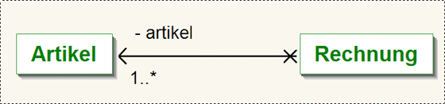
Navigierbarkeit, Beispiel 2
Die Rechnung "kennt" ihre Artikel; sie "weiß", welche Artikel draufstehen, oder:
Wenn ich eine Rechnung anschaue, sehe ich, welche Artikel sie enthält, oder:
Ich möchte die Rechnung verändern können, indem ich Artikel hinzufüge, entferne ...
Wenn ich einen Artikel anschaue, sehe ich nicht, auf welcher Rechnung er sich befindet, oder:
Es ist nicht notwendig, dass ich den Zustand einer Rechnung durch Manipulation des Artikels verändere

Slide 15
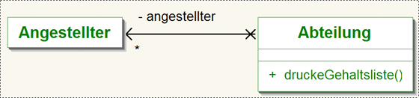
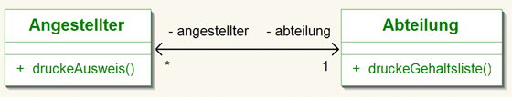
Navigierbarkeit, Beispiel 3
Die Navigierbarkeit hängt davon ab, welche Funktionalitäten
man realisieren will.
Beispiel:
Angestellter/Abteilung kann unterschiedlich navigierbar sein

Slide 16
Navigierbarkeit, Beispiel 3 – Version 1
Die Abteilung muss auf die Angestellten zugreifen, um die Gehaltsliste drucken zu können (dazu braucht sie bspw. den Namen der Angestellten)
Der Angestellte greift nicht auf die Abteilung zu, da er für korrektes Funktionieren keine Informationen braucht.
(Welcher Angestellte wo arbeitet, kann man ja über die Abteilung herausbekommen)

Slide 17
Navigierbarkeit, Beispiel 3 – Version 2
Wenn der Angestellte einen Ausweis drucken können muss, dann muss er wissen,
in welcher Abteilung er arbeitet, wie die Abteilung heißt usw.
Deshalb muss die Assozation nun auch in die andere Richtung navigierbar sein!

Slide 18
unidirektionale und bidirektionale Navigierbarkeit
unidirektional:
nur in eine Richtung navigierbar
bidirektional:
in beide Richtungen navigierbar

Slide 19
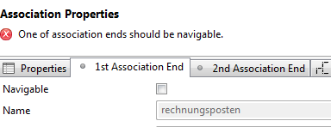
Übung Navigierbarkeit 1
Das eclipse-Plugin eUML2 weigert sich, Assoziationen anzulegen, die an beiden Seiten nicht navigierbar sind.
Warum?

Slide 20
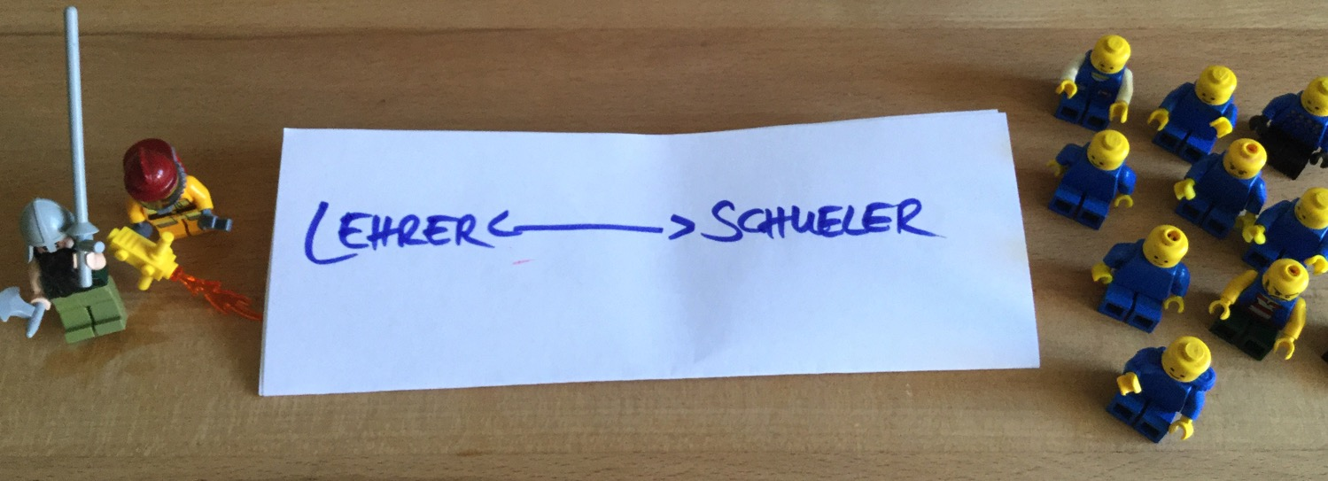
Übung Navigierbarkeit 2
Diskutieren Sie, ob die Navigierbarkeit hier korrekt
angegeben ist:

Slide 21
Übung Navigierbarkeit 3
Ergänzen Sie die Navigierbarkeit:
Schüler
Direktor
Direktor
Hausmeister
Sekretärin
Hausmeister

Slide 22
Übung Navigierbarkeit 4
Erstellen Sie zwei uni- und zwei bidirektionale
Assoziationspaare. Das Thema ist Ihnen freigestellt.

Slide 23
3) Rollen

Slide 24
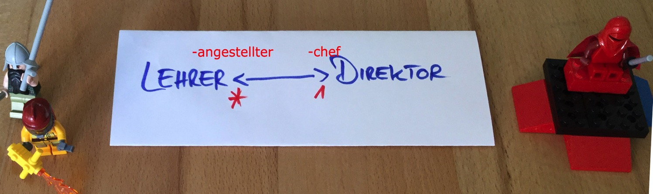
Der Lehrer hat in Bezug auf den Direktor die Rolle "Angestellter"
Der Direktor hat in Bezug auf den Lehrer die Rolle "Chef"
Frage, um zu korrekten Bezeichnungen zu kommen:
Welche Rolle spielt die eine Klasse für die andere?

Slide 25
Warum Rollenbezeichnungen wichtig sein können
Szenario 1 - Uns interessiert die Verwaltungsstruktur:
Der Direktor teilt den Lehrern Korrekturen zu, die Lehrer bitten den
Direktor um Freistellung vom Unterricht etc.
Szenario 2 - Uns interessiert der Ehestand:
Der Direktor ist mit einem Lehrer verheiratet. Der Lehrer kennt das Gehalt
des Direktors (wegen der gemeinsamen Steuererklärung), der Direktor
kennt die Geheimzahl der EC-Karte des Lehrers usw.

Slide 26
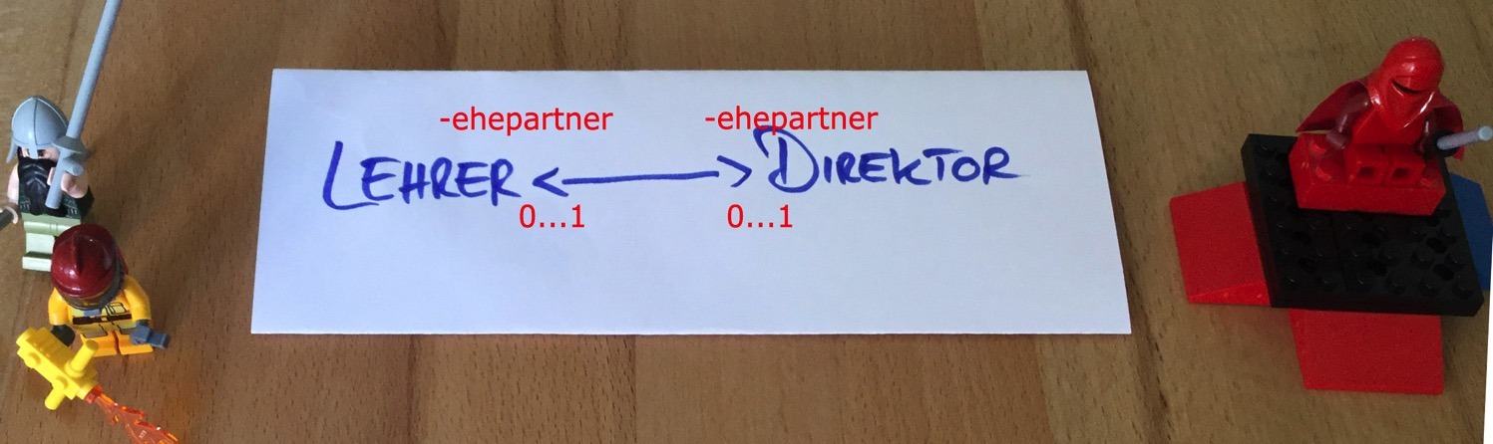
Warum Rollenbezeichnungen wichtig sein können
Szenario 1 - Uns interessiert die Verwaltungsstruktur:
Szenario 2 - Uns interessiert der Ehestand:

Slide 27
Warum Rollenbezeichnungen wichtig sein können
Szenario 1 - Uns interessiert die Verwaltungsstruktur:
Lehrer hat Rolle
"Angestellter"
-- Jeder Direktor kann mehrere Lehrer haben
Szenario 2 - Uns interessiert der Ehestand:
Lehrer hat Rolle
"Ehepartner"
-- Jeder Direktor kann maximal einen Lehrer haben

Slide 28
Warum Rollenbezeichnungen wichtig sein können
Szenario 1 - Uns interessiert die Verwaltungsstruktur:
Lehrer hat Rolle
"Angestellter"
-- Jeder Direktor kann mehrere Lehrer haben
Je nach Rolle ändert sich evtl.
Multiplizität + Navigierbarkeit
Szenario 2 - Uns interessiert der Ehestand:
Lehrer hat Rolle
"Ehepartner"
-- Jeder Direktor kann maximal einen Lehrer haben

Slide 29
Allgemeines zu Rollen
Zugriffsmodifikator ist grundsätzlich private (wie auch das Attribut, durch das die
assoziierte Klasse repräsentiert wird – wird später erläutert)
von eUML2 vorgeschlagene Defaultwerte sind oft in Ordnung
Rollenbezeichnungen sind optional

Slide 30
Zusammenfassende Übung

Slide 31
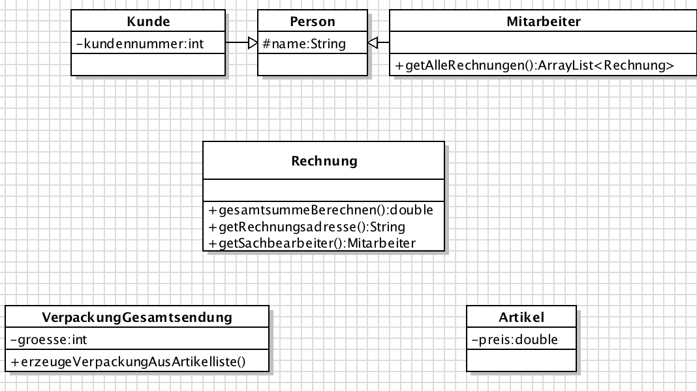
Übung: Assoziationen / UML
Zeichnen Sie korrekte
Assoziationen, Rollen,
Multiplizitäten und
Navigierbarkeiten ein.

Slide 32
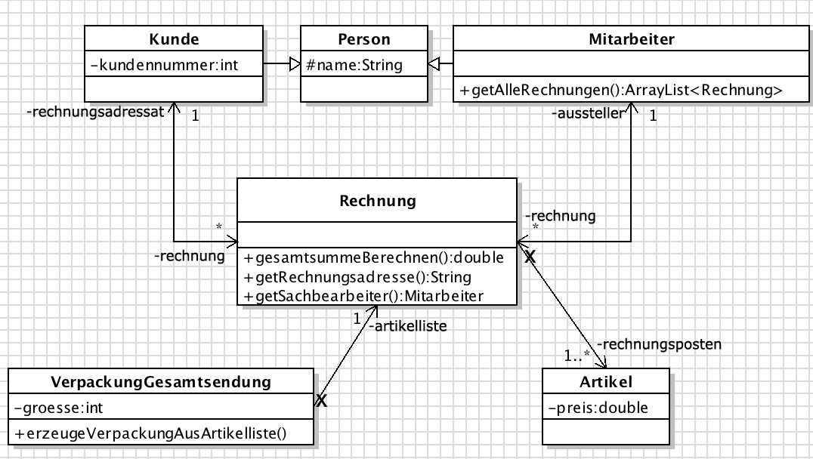
Übung: Assoziationen / UML - Lösungsvorschlag
Zeichnen Sie korrekte
Assoziationen, Rollen,
Multiplizitäten und
Navigierbarkeiten ein.

Slide 33
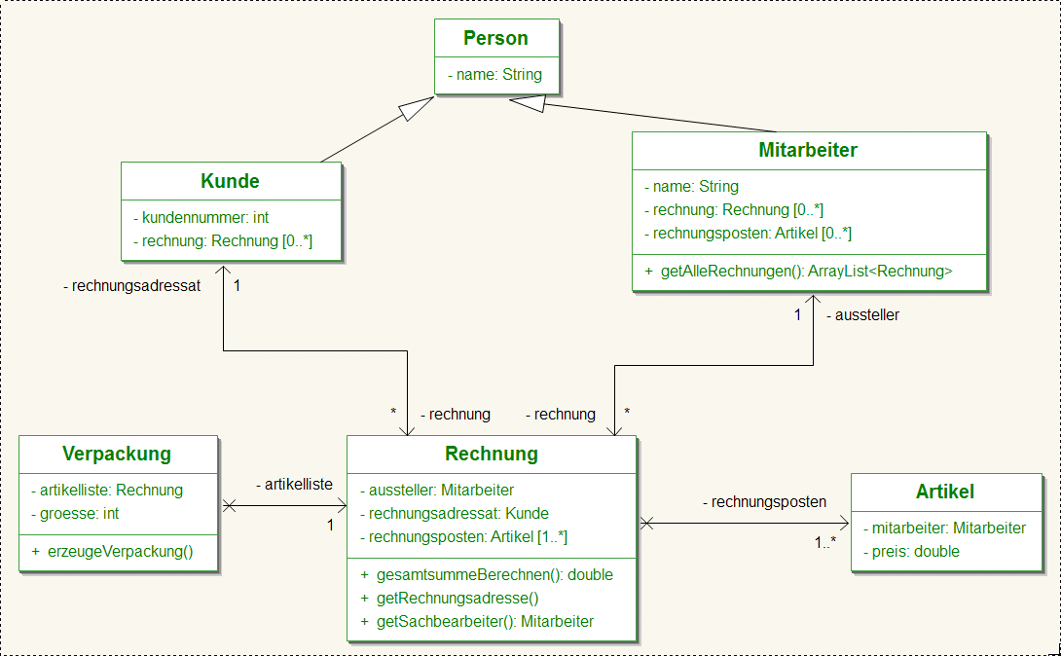
Übung: Assoziationen / UML - Lösungsvorschlag
mit Anzeige der assoziierten Attribute
(Achtung: Hier kleinere Fehler, z.B.
Sichtbarkeit des Attributs name bei Person)

